Slide 1
基于MicroMegas的BNCT中子注量率
空间分布测量读出电子学研究
汪新建¹²，解立坤¹，汪晓虎¹，李超¹
1 合肥中科采象科技有限公司
2 池州学院

Slide 2
CONTENTS
主色
R12
G51
B136
目录
R216
G12
B24
01
研究背景与意义
辅助色
R18
G37
B87
02
Micromegas中子探测器
R0
G145
B219
03
读出电子学系统方案及关键方法
R84
G195
B241
04
测试与验证
05
R96
G96
B96
总结与展望
R245
G245
B245

Slide 3
主色
R12
G51
B136
R216
G12
B24
01
辅助色
R18
G37
B87
研究背景与意义
R0
G145
B219
R84
G195
B241
R96
G96
B96
R245
G245
B245
Notes:
。

Slide 4
1.1 硼中子俘获治疗（BNCT）
硼中子俘获治疗（boron neutron capture therapy, BNCT ）：一种前沿癌症放疗新技术
⁷Li与 α粒子的组合射程与细胞尺度相当，~10 μm；突出优势：细胞尺度的精准放疗、微米级别
传统光子、质子、重离子治疗等：厘米级别，过度杀伤正常细胞

Slide 5
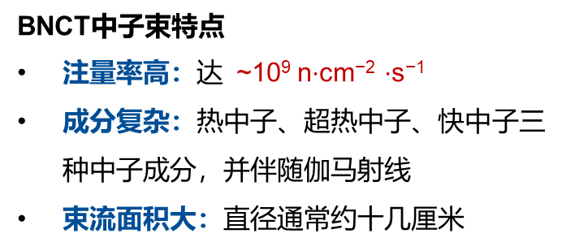
1.2 BNCT中子注量率空间分布
源项参数测量是BNCT剂量学研究的首要环节
三种传统测量方法
源项参数组成
测量方法 | 材料 | 优点 | 缺点
布点法 | 活化箔等无源探测器阵列 | 经典、成熟 元件组合，区分不同束流成分 | 测量时间久：活化箔典型冷却时间在小时级别 空间分辨低：5 mm ~ 10 mm
扫描法 | 有源单点探测器 | 可减少探测器及读出通道数量 探测器组合，区分束流成分 | 束流面积大，逐点扫描时间久，小时级别 空间分辨偏低：5 mm
胶片法 | 二维放射性成像胶片 | 操作简单 测量过程短，秒级别 | 难以区分BNCT中子束的不同成分 高流强下容易过度曝光
中子注量率
空间分布
伽马注量率
空间分布
中子能谱
伽马能谱
BNCT中子束特点
注量率高：达$\text{\sim }\text{10}\text{9} \text{n}\text{⋅}\text{cm}\text{−2}\text{ ⋅}\text{s}\text{−1}$
成分复杂：热中子、超热中子、快中子三种中子成分，并伴随伽马射线
束流面积大：直径通常约十几厘米
快速
测量
二维探测器：一次测量快速成像
新型测量方法改进方向
精准
测量
微小结构：以实现高空间分辨

Slide 6
主色
R12
G51
B136
R216
G12
B24
02
辅助色
R18
G37
B87
Micromegas中子探测器
R0
G145
B219
R84
G195
B241
R96
G96
B96
R245
G245
B245

Slide 7
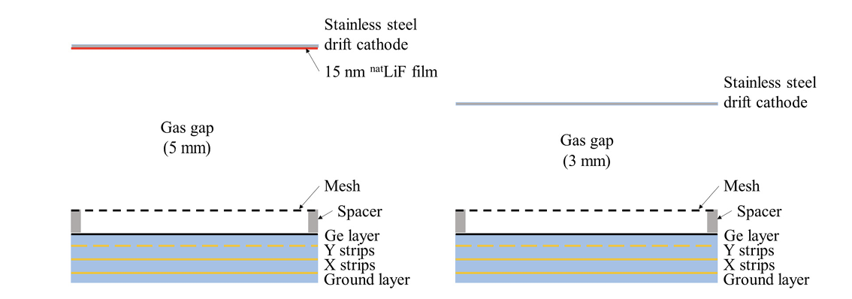
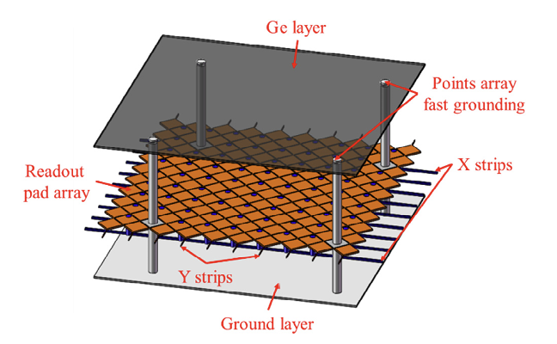
2.1 基于Micromegas探测器的新型测量方法
中国科学技术大学张志永团队发展了基于Micromegas的BNCT中子注量率探测方法
成分 | 转换体 | 方法
热（超热）中子 | ^{nat}LiF | ⁶Li (n, α)³H反应
快中子 | 工作气体 | 核反冲法
伽马光子 | 结构材料、工作气体 | 康普顿散射的次级粒子
Fang Z, Zhang Z, Shi B, et al. A large area, high counting rate micromegas-based neutron detector for BNCT[J]. Nuclear Instruments and Methods in Physics Research Section A: Accelerators, Spectrometers, Detectors and Associated Equipment, 2023, 1053: 168361.

Slide 8
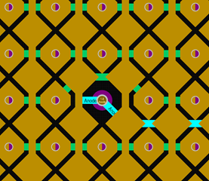
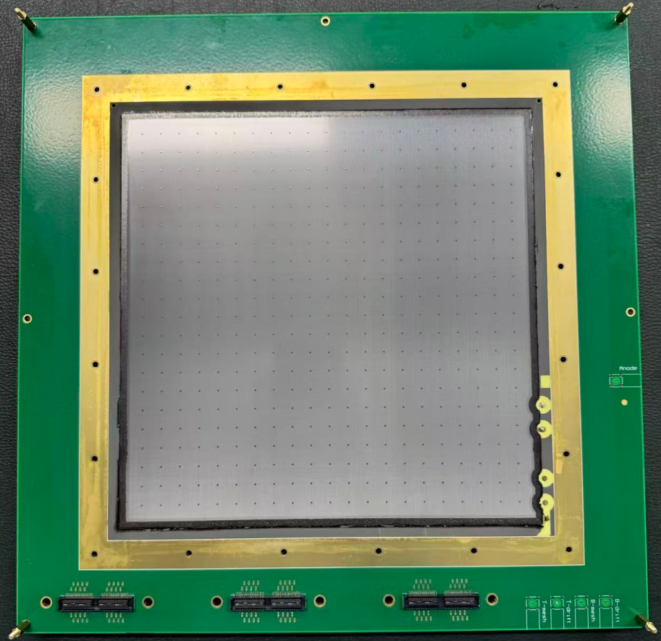
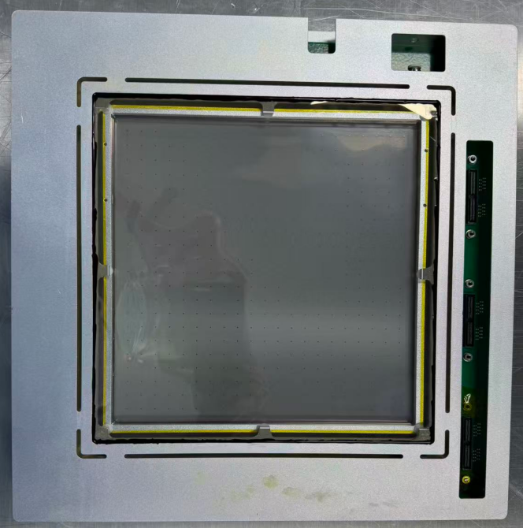
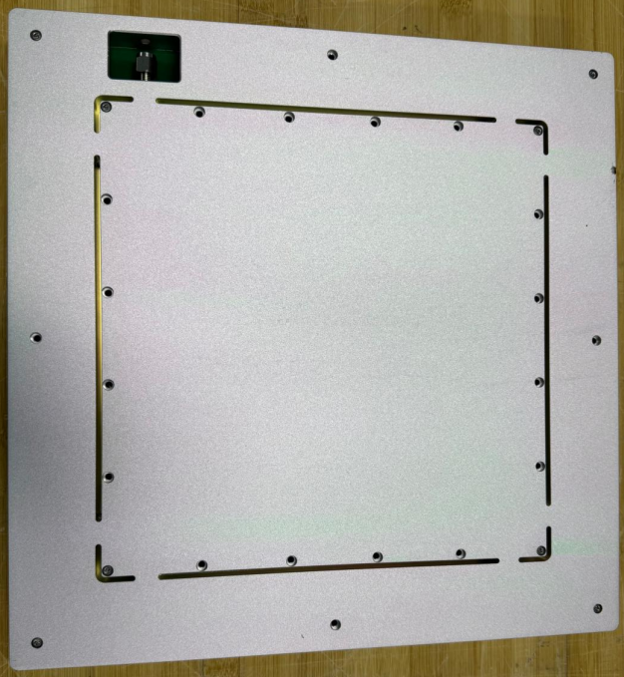
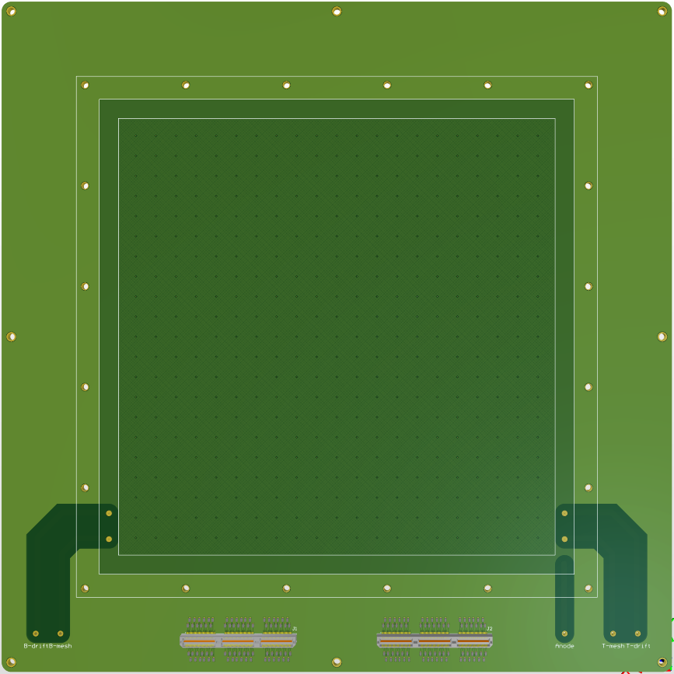
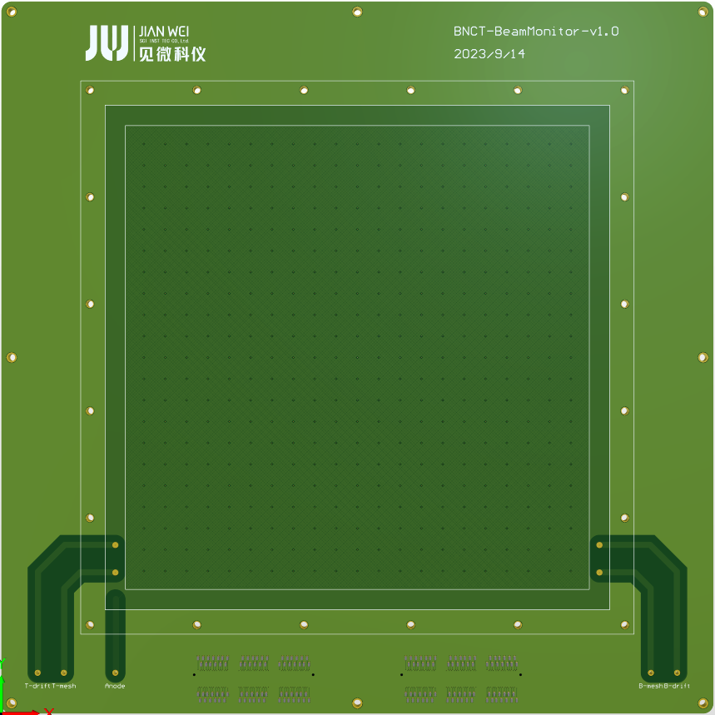
2.2 Micromegas探测器设计
探测器结构参数
整体尺寸 | ≤315mm×200mm×310mm
灵敏面积 | 228mm×228mm
漂移区厚度 | 5mm
雪崩区 | 100μm
读出方式 | XY平行条读出
读出条间距 | 4.5mm
通道数 | 96
工作气体 | Ar：CO₂=93:7 自循环
阳极结构
丝网
阳极板背靠背设计—兼容探测gamma光子
集成两种不同转换层探测器
阳极板的正面与反面独立的进行信号读出
不用拆卸气盒
漂移电极
样机
阳极板背靠背设计

Slide 9
2.3 读出电子学系统面临的挑战
BNCT应用场景的特殊性
高注量率
BNCT中子束：10⁹ n⋅cm⁻² ⋅s⁻¹
常规中子束：10⁷ n⋅cm⁻² ⋅s⁻¹
成分复杂
热中子（<0.5 eV）、超热中子（0.5 ~ 10 keV）、快中子（>10 keV)、伴随伽马射线
仅仅通过Micromegas探测器表面的不同转换体，仍不足以区分束流成分，如快中子 / 伽马射线
读出电子学
高计数率
每个读出通道不低于800 kHz
具备束流区分能力
粒子射程与电离能力不同：根据沉积能量与击中通道数目的关系（E-N关系）进一步筛选中子成分
支持幅度电荷测量， ADC有效位：7 ~ 8 bit
μTPC定位，支持时间测量，定时精度好于50 ns
兼顾每通道800 kHz的高计数率 +4种束流成分区分的能力

Slide 10
2.4 现有基于微结构气体探测器的测量方法
技术路线 | 1、放大-采样-多路复用 | 2、放大-成形-甄别
关键模块 | 多路复用器 | 甄别器
代表性ASIC | AGET、APV25、AFTER、CASCA及GEM400等 | CIPix、VFAT2、MICROROC、GASTONE等
优点 | 完整波形数据，支持束流成分区分 多路复用减少了通道数，集成度高 | 数据量少 高计数率，每通道最高10 MHz
缺陷 | N通道复用：单通道等效计数率降为原N分之一 计数率 kHz级别，远低于800 kHz的要求 | 损失了信号的幅度信息 不能区分不同束流成分
现有读出电子学不能满足需求，并面临新的挑战
公司团队研制了一款Micromegas数字化仪，实现高计数率中子信号测量，提取波形、能量、位置及时间信息，同时为探测器提供4路工作高压

Slide 11
主色
R12
G51
B136
R216
G12
B24
03
辅助色
R18
G37
B87
读出电子学系统方案及关键方法
R0
G145
B219
R84
G195
B241
R96
G96
B96
R245
G245
B245

Slide 12
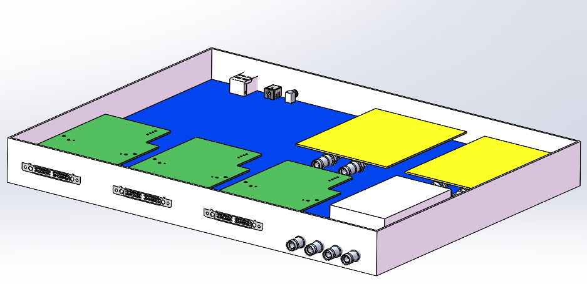
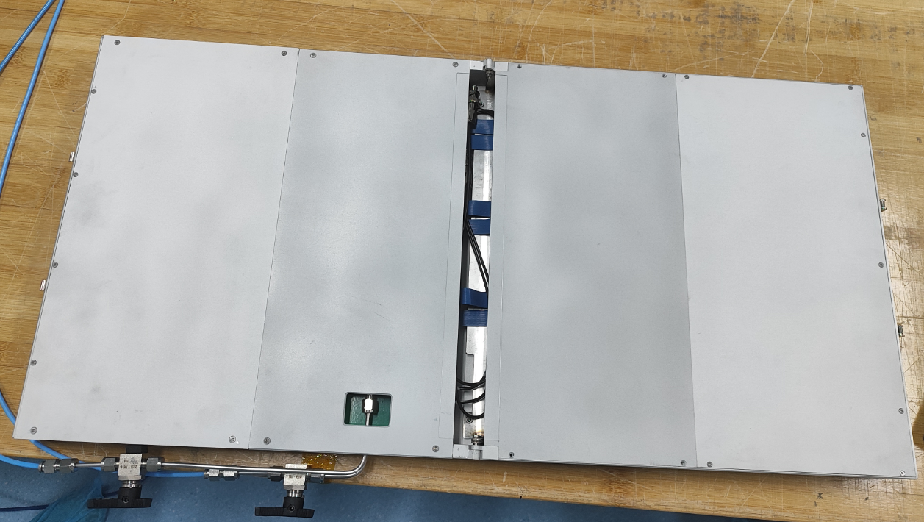
3.1 数字化仪设计
采集子卡
读出通信载板
高压子卡
系统组成：
3块信号采集子卡：32路信号采集×3
2块高压子卡：实现4路可控高压输出
1块读出及通信载板：子卡及上位机通信
Micromegas阳极读出条信号通过3根32路高密连接线缆传输至采集模块的3块信号采集子卡。读出及通信载板接收信号采集子卡的ADC数据，在FPGA内进行数字极零相消、高斯成形后，提取信号波形、能量、位置及时间戳信息，通过千兆网口传输至上位机的数据采集与分析软件。
读出电子学系统示意图

Slide 13
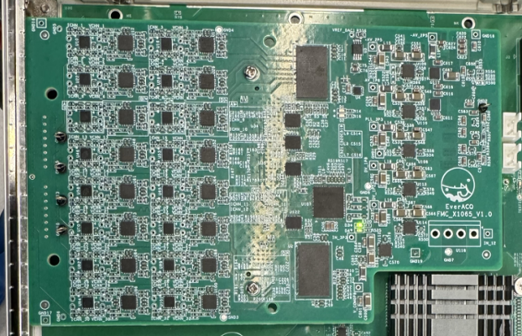
3.1.1 信号采集子卡
  信号采集子卡：32ch，10bit@100MSPS
  子母板结构：提升集成度，降低干扰
  子板：放大器，ADC，时钟，电源
  采集通道使用电荷灵敏电路进行信号成形
信号采集子卡实物图
数据采集板卡示意图

Slide 14
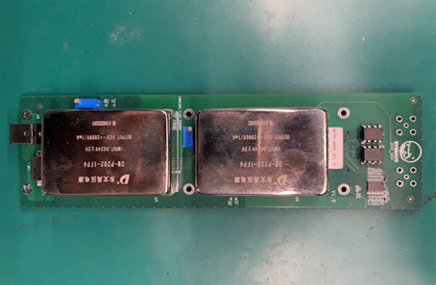
3.1.2 高压子卡
  高压子卡：支持4路高压输出
  子母板形式，单个子板含两路高压，灵活可替换
  FPGA直接控制DAC/ADC 实现高压控制和电流、电压监测
  电流监测精度满量程 1%
高压模块
  DW 系列定制带监测模块（~60×40×20 mm）
  支持0 ~ 1000 V电压范围
高压子卡实物照片

Slide 15
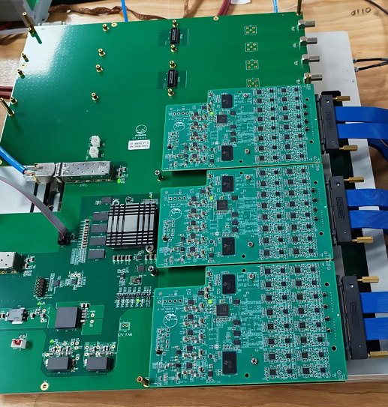
3.1.3 读出及通信载板
  读出及通信载板
  成形、滤波、寻峰和波形参数提取
  单板搭载3个采集子卡，两个高压子板接口
  KU060 + SiTCP实现上位机数据交互
读出及通信载板实物照片
读出及通信载板示意图

Slide 16
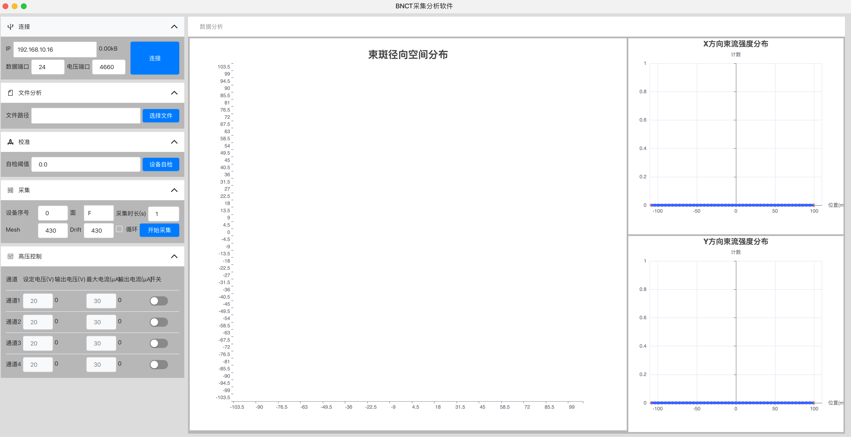
3.2 上位机软件
  软件功能
  系统控制：设备初始化、高压配置、板卡自检和采集控制
  实验数据实时显示、存储和在线分析
系统工作流程图
上位机软件界面

Slide 17
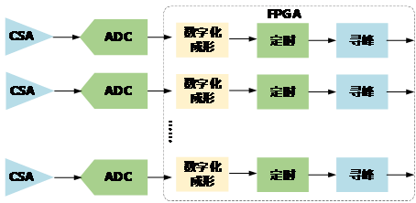
3.3 全数字化多通道电荷测量方法
完全并行的读出结构
相比于多路复用，避免降低单通道的等效计数率
全数字化的电荷电压转换方法
基于FPGA的数字成形、滤波和参数提取
快达峰时间的准高斯成形电路
单通道800 kHz：脉宽不超过1.25 μs，达峰时间600 ns
模拟成形电路的数字化表达式
并行、数字化的电荷电压转换方法示意图
固定间隔激励信号测试
根据泊松过程，仅极少粒子会在短时间连续到来
只需连续施加两个间隔1.25 μs脉冲信号 (800 kHz)，更反映真实粒子情况
相邻波形是否堆积，即判断800 kHz计数率是否达标
测试结果

Slide 18
3.4 波形提取
  幅度提取
  幅度 = 峰值－基线
  时间提取
  过阈时刻，好于10ns分辨
数字寻峰模块采用动态基线跟踪模式。由于Micromegas探测器的输出信号为单极性信号，因此可实时计算一段延时后若干个采样点的平均值作为基线。当信号采样点幅度超过设定阈值时，FPGA自动生成触发信号，并记录此刻时间戳作为该信号的定时信息。数字寻峰模块遍历过阈波形的采样点，寻找数据点的最大值，并将该值与基线之差作为信号幅值。

Slide 19
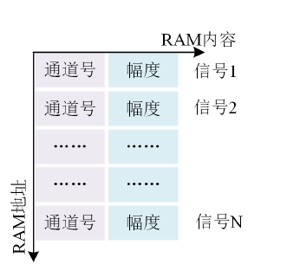
3.5 位置重建
Micromegas探测器的粒子定位原理
起因：中子不带电，次级带电粒子 4π立体角随机出射
解决方法：微型时间投影室（micro time projection chamber, μTPC）定位原理
中子坐标：相对最晚信号（“起点信号”）所在XY 读出条
数据汇聚
时间排序
起点归并
XY坐标匹配
时间&空间相近的信号可能分布在不同的通道
各板卡独立采集
RAM地址映射排序
时间&空间相近的信号：合并“起点信号”
时间相近的X、Y信号
匹配形成粒子坐标

Slide 20
主色
R12
G51
B136
R216
G12
B24
04
辅助色
R18
G37
B87
测试与验证
R0
G145
B219
R84
G195
B241
R96
G96
B96
R245
G245
B245

Slide 21
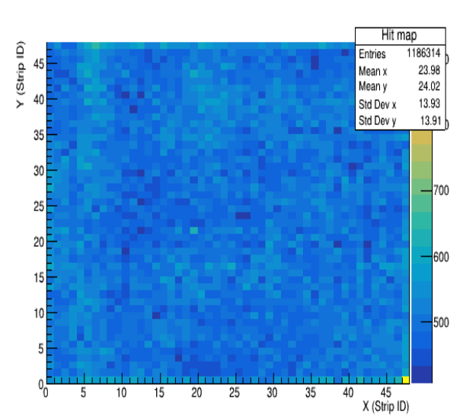
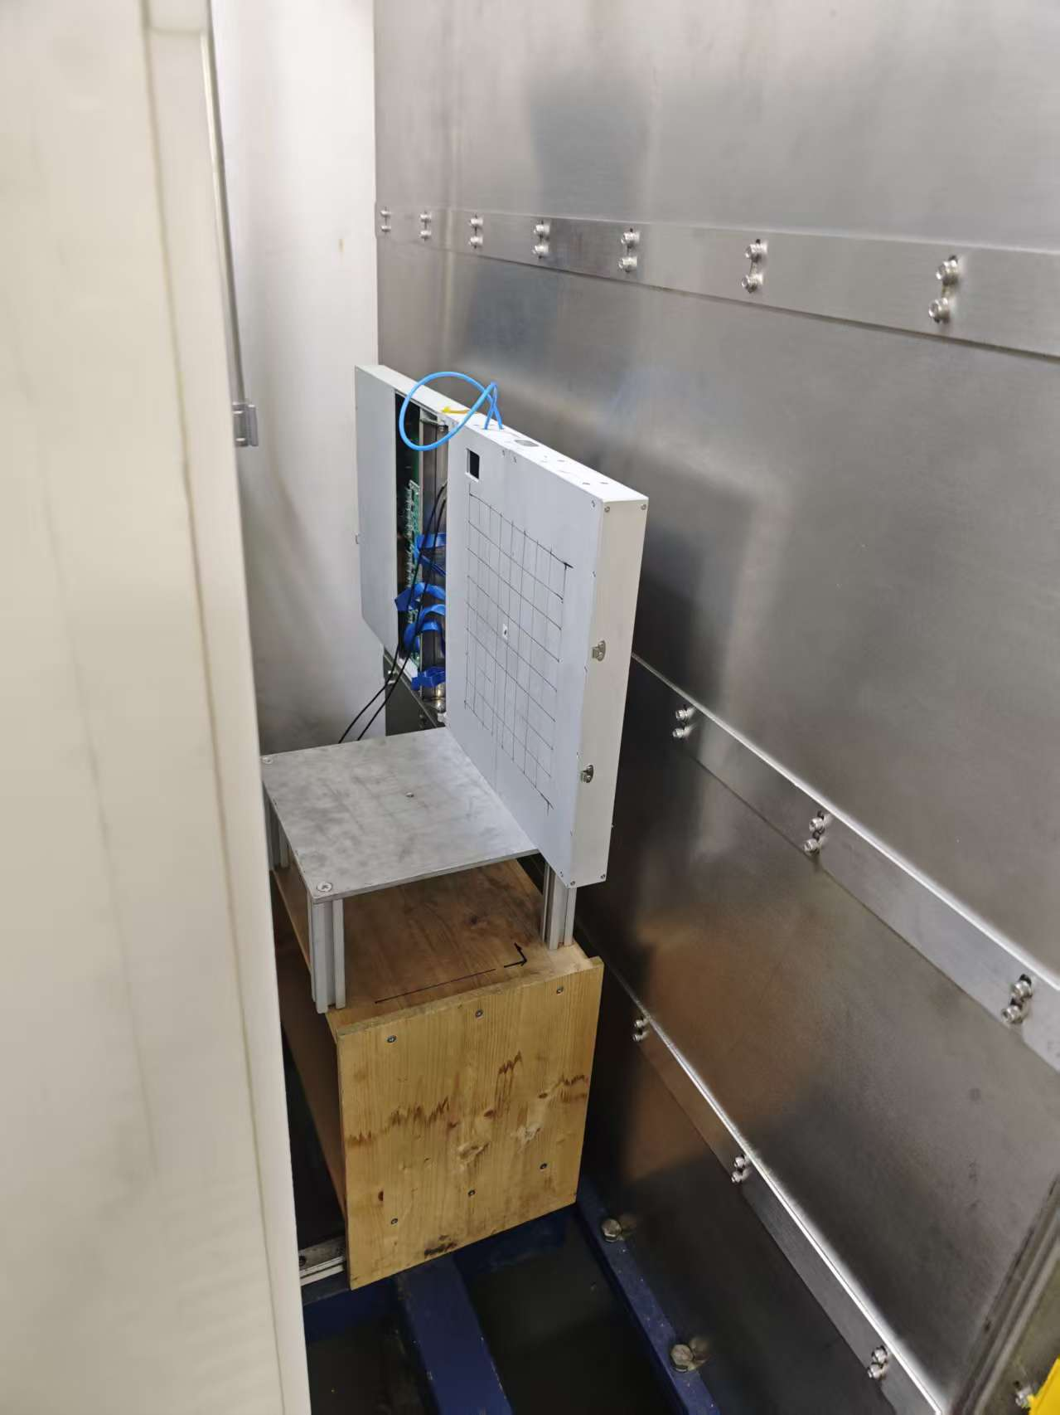
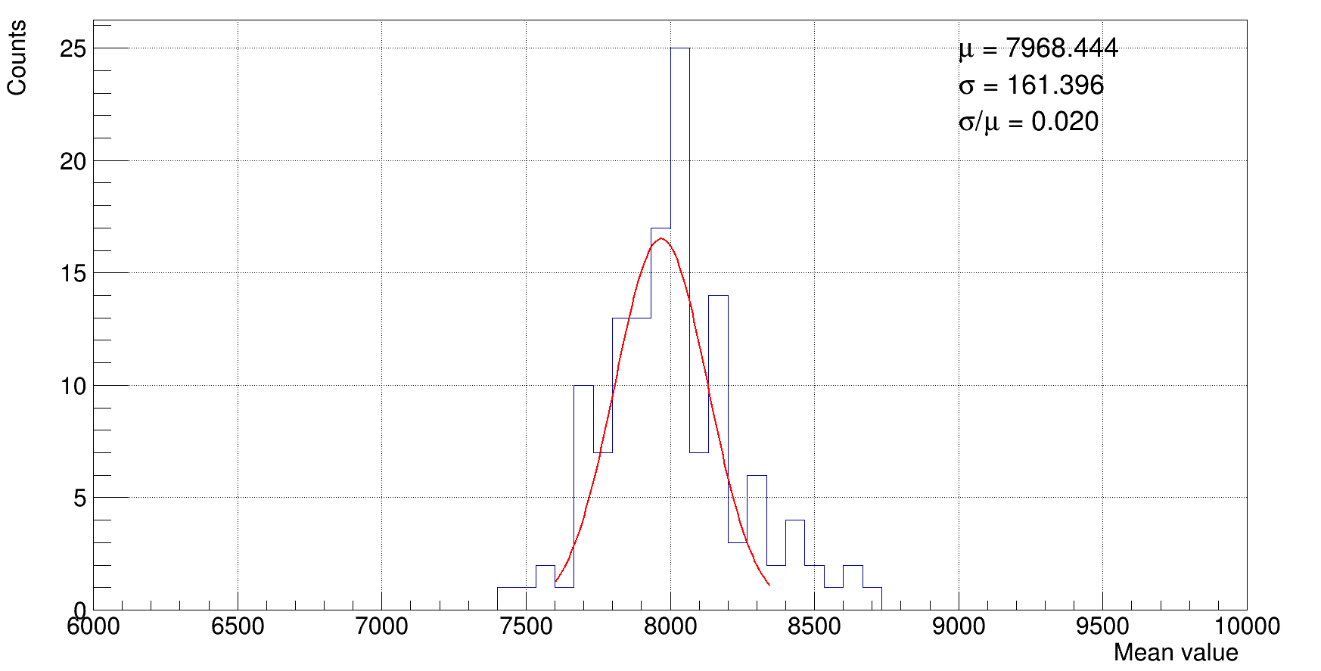
4.1 探测效率均匀性测试
测试目的：评估Micromegas数字化仪在均匀热中子场下的探测效率空间分布特性，量化其非均匀性程度，为后续数据修正和精确测量提供依据。
测试条件：中国计量院热中子注量率基准，热中子场大小40×40 cm范围内均匀性> 99%，热中子注量率300 cm⁻² s⁻¹。
探测效率非均匀性≤ 2.0%

Slide 22
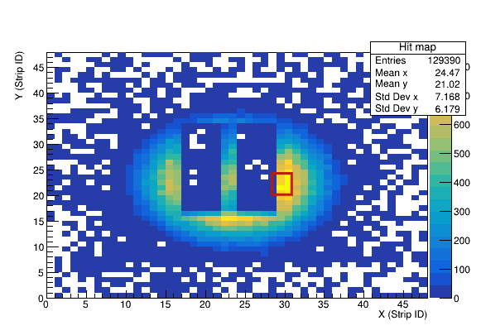
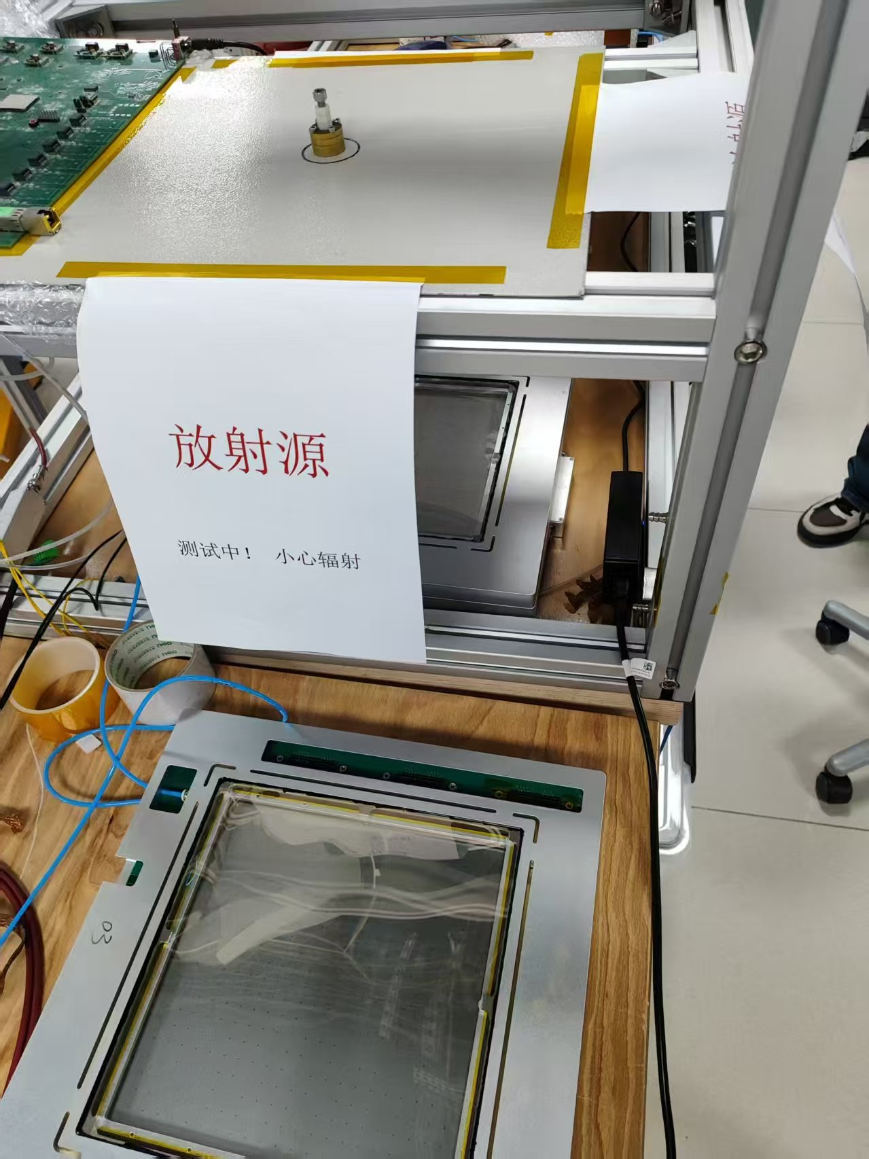
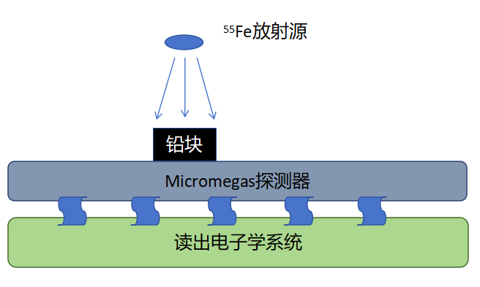
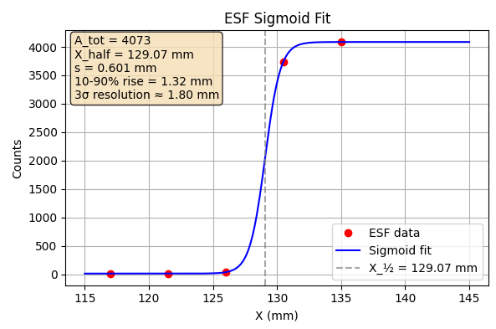
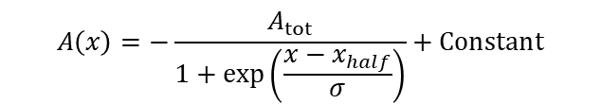
4.2 空间分辨率测试
测试目的：评估Micromegas探测器系统的位置分辨能力。
测试条件：⁵⁵Fe X射线源，发射5.9 keV X射线，使用边界锐利的矩形铅屏蔽块阻挡。
$$A\left(x\right)=−\frac{A_{tot}}{1+\exp\left(\frac{x−x_{half}}{σ}\right)}+Constant$$
系统空间分辨（3σ）约为2 mm

Slide 23
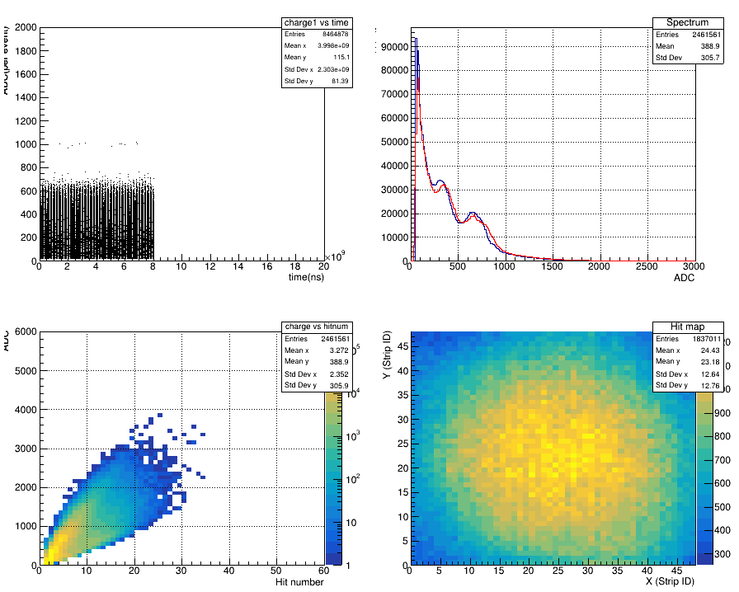
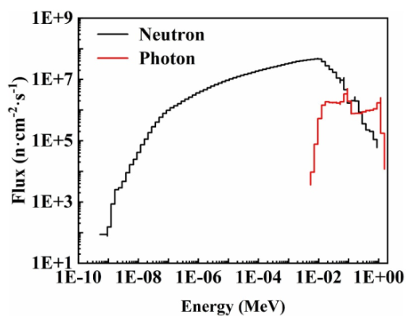
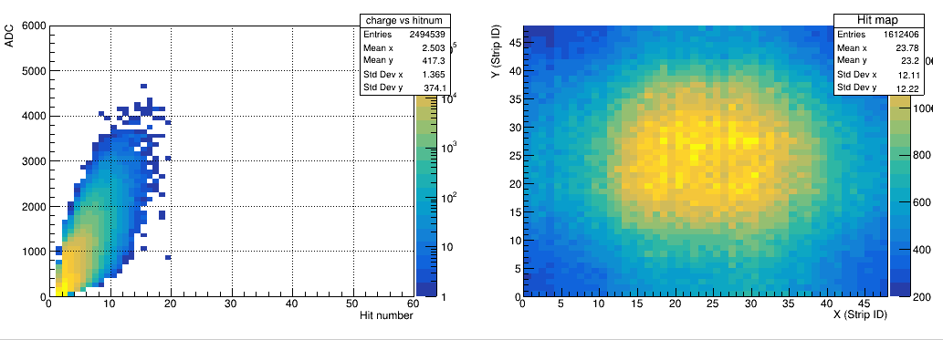
4.3 注量率测试
测试目的：评估Micromegas数字化仪探测器及电子学系统在宽能量范围、强中子/光子混合场环境下的工作性能。
测试条件：福建医科大学附属协和医院妈祖院区重离子医学中心的硼中子俘获治疗装置，流强5mA对应中子注量率约为5×10⁸ cm⁻²s⁻¹
中子注量空间分布
光子注量空间分布

Slide 24
主色
R12
G51
B136
R216
G12
B24
05
辅助色
R18
G37
B87
总结
R0
G145
B219
R84
G195
B241
R96
G96
B96
R245
G245
B245

Slide 25
5.1 总结
目标问题
  围绕Micromegas探测器在BNCT中子束注量率空间分布测量中的应用，有望发展一种快速、精确的新型测量方法，此前缺少专用的读出电子学系统，限制了该方法的应用
针对BNCT中子束注量率高、成分复杂的特点
  设计了高计数率的电荷测量方法，解决了现有的读出电子学系统不能兼顾高计数率与束流成分区分的问题。每个读出通道支持高达800 kHz的计数率，同时结合E-N关系可区分不同束流成分
针对BNCT中子束大面积的特点，以及设备小型化的需求
  设计了MicroMegas数字化仪，FPGA数字化准高斯成形方法，在1个模块内集成了96个读出通道及高压输出，兼顾了大通道数和高集成度的需求。
针对BNCT医用场景快速获得测量结果的关键需求
  基于 μTPC定位原理的位置重建方法，实现了秒级别快速位置重建和毫米级别的测量精度

Slide 26


主色
R12
G51
B136
R216
G12
B24
感谢聆听！
辅助色
R18
G37
B87
R0
G145
B219
敬请批评指正
R84
G195
B241
R96
G96
B96
R245
G245
B245

